Slide 1
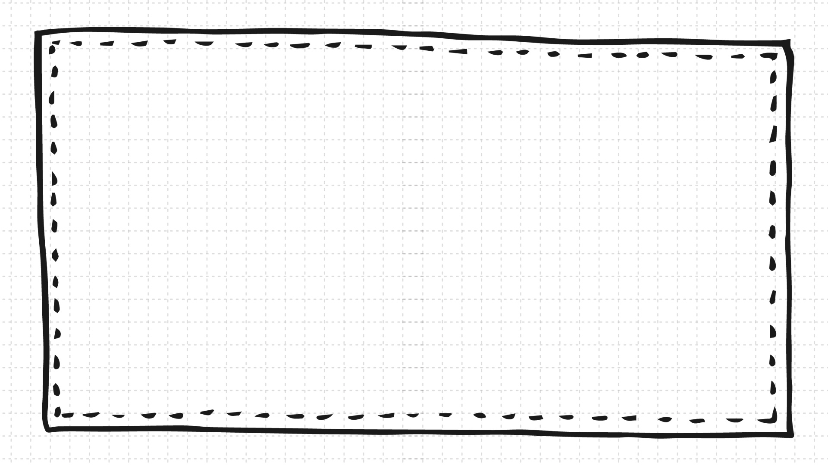






Bài 55
Ôn tập và kể chuyện

Slide 2

Bài 15
Tiết 1

Slide 3
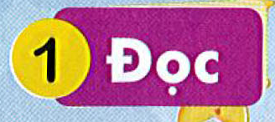
 | c | t
a
ă
â
o
ô
ơ
u
ư
ac
at
ăc
ăt
âc
ât
oc
ot
ôc
ôt
ơt
uc
ưc

Slide 4
quả ớt
hạt thóc
bật lửa
đôi mắt
xúc xắc
lọ mực
lác đác
cột mốc
gót chân
giấc mơ

Slide 5


Gà mẹ dẫn đàn con đi ăn. Chốc chốc, tìm thấy mồi, gà mẹ “tục… tục…” gọi con. Đàn gà con chạy lại, chen chúc nhau ăn, rồi rúc vào bên mẹ. Gà mẹ ủ ấm cho các con.

Slide 6
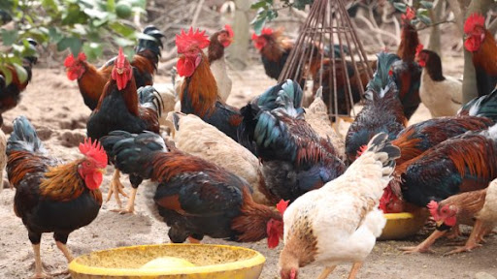
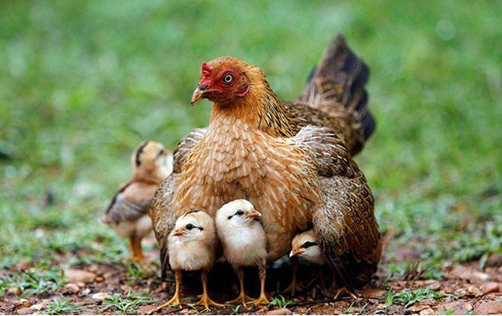

Slide 7
Gà mẹ dẫn đàn con đi ăn. Chốc chốc, tìm thấy mồi, gà mẹ “tục… tục…” gọi con. Đàn gà con chạy lại, chen chúc nhau ăn, rồi rúc vào bên mẹ. Gà mẹ ủ ấm cho các con.

Slide 8
Gà mẹ dẫn đàn con đi đâu?
Trả lời:
Gà mẹ dẫn đàn con đi ăn.

Slide 9
Tìm thấy mồi, gà mẹ làm gì?
Trả lời:
Gà mẹ “tục... tục…” gọi con.

Slide 10
Gà mẹ đã làm gì cho đàn con?
Trả lời:
Gà mẹ đã ủ ấm cho đàn con của mình.

Slide 11
Theo em, gà mẹ giống với người mẹ ở điểm nào?

Slide 12

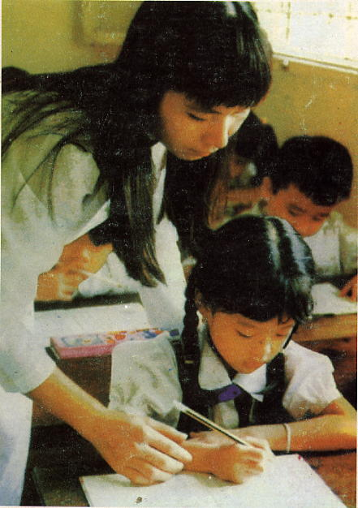
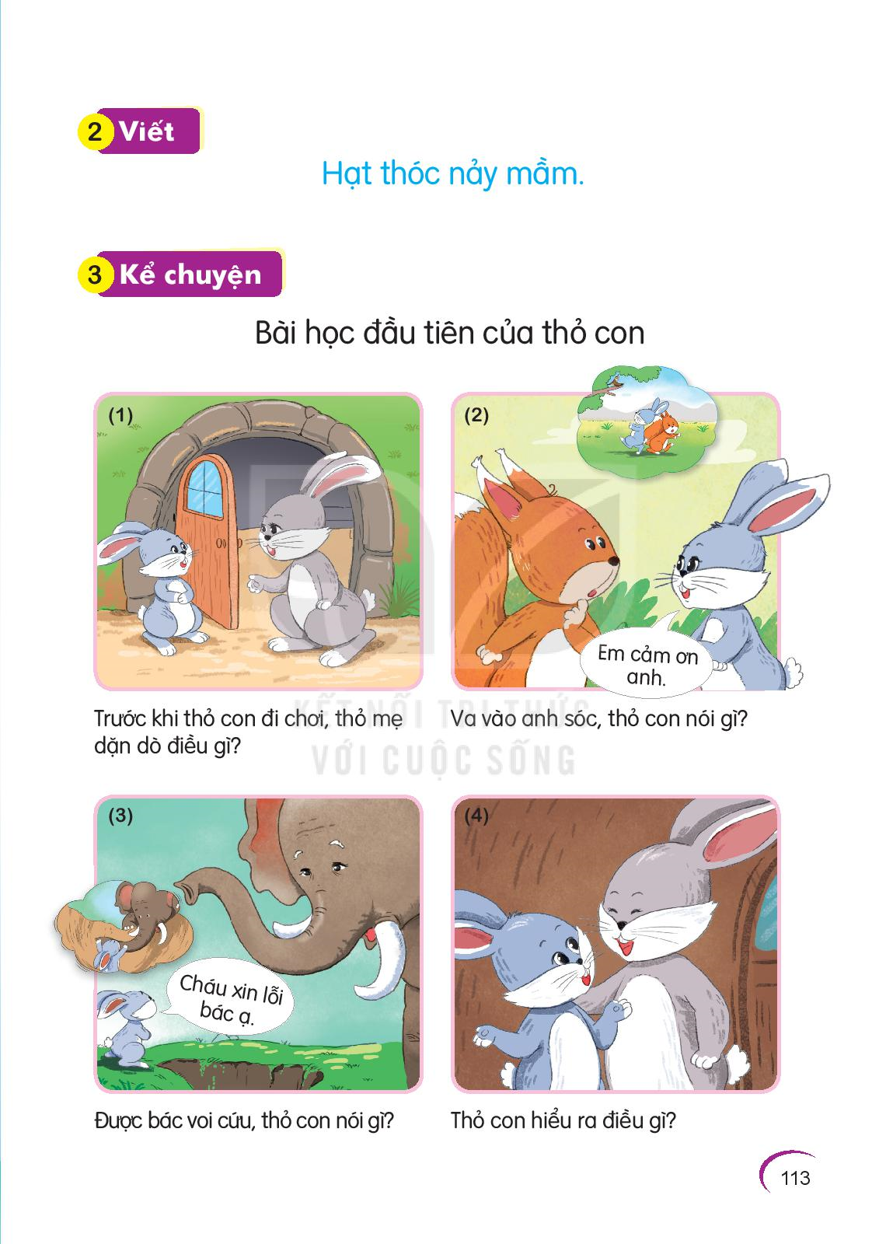

Slide 13
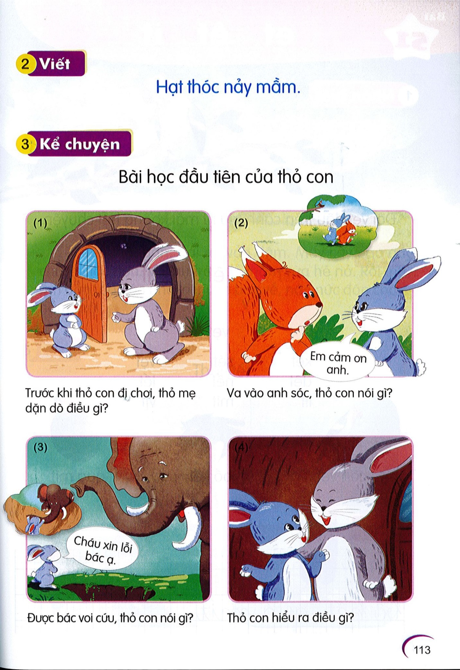

Bài học đầu tiên của thỏ con.

Slide 14
Trước khi thỏ con đi chơi, thỏ mẹ dặn dò điều gì?

Slide 15
Va vào anh sóc, thỏ con nói gì?

Slide 16
Được bác voi cứu, thỏ con nói gì?

Slide 17
Thỏ con hiểu ra điều gì?

